Slide 1
在线自动出卷系统
——概要设计规格说明
学 院 教师教育学院
开发单位 2012级计科师范小组
组 长 陈晨
组 员 谢志鹏、孙颖燕、苏榕华、邱絮濛
指导教师 杨俊
完成日期 二零一四年十一月十三日

Slide 2
小组分工
组长：22121912 陈晨
职责：撰写概要设计文档，统筹各个模块，
负责网站搭建，指导组员，分配任务
组员：22121919 谢志鹏
职责: 数据流精化，系统结构设计
组员：22121906 孙颖燕
职责：设计出卷策略和出卷算法
组员：22121910 邱絮濛
职责：设计网站界面
组员：22121909 苏榕华
职责：搜集测试数据，整合题库资源

Slide 3
· 主要软件需求
该系统主要功能包括：
试题和试卷的添加、更改、删除、导入、导出功能。
试题和试卷的审核与反馈。
出卷功能，即根据课目和类别以及所选难度进行随机抽题。
系统日志。
用户组管理。

Slide 4
数据对象和形成的数据结构
由于本系统采用MVC作框架，所有的数据结构将以“模型”替代。
数据库模型（Entity Framework的Code First生成方式）
界面交互模型（包括Url传参和Post表单数据交换）
JSON序列化模型（用于Ajax技术，由jQuery EasyUI规定序列化模型）。

Slide 5
Entity Framework
ADO.NET Entity Framework 是微软以 ADO.NET 为基础所发展出来的对象关系对应 (ORM) 解决方案。
Entity Framework 利用了抽象化数据结构的方式，将每个数据库对象都转换成应用程序对象 (entity)，而数据字段都转换为属性 (property)，关系则转换为结合属性 (association)，让数据库的 E/R 模型完全的转成对象模型，如此让程序设计师能用最熟悉的编程语言来调用访问。

Slide 6
数据库模型
主要模型：
1、 【用户和组】User，UserGroup
2、 【课程和类别】Course，Catalog
3、 【试卷和试题】Paper，Question
4、 【反馈纪录】Record；
5、 【日志等级、事件、对象】SystemLogLevel，SystemLogEvent，SystemLogObject
6、 【日志】SystemLog
7、 【出卷内容关系表】Paper_Question_Relationship
（对应FK_Paper_Question）
8、 【用户与组关系表】FK_Group_User（Code First生成）
EF ComplexType结构：
1、 【创建时间和修改时间】ModelTime
2、 【名称和描述】ModelDescription

Slide 7
Ajax 和Json
JSON(JavaScript Object Notation) 是一种轻量级的数据交换格式。用于对象的序列化，以便于网络传输（字符流）。
AJAX即“Asynchronous Javascript And XML”（异步JavaScript和XML），是指一种创建交互式网页应用的网页开发技术。用于防止页面全部刷新导致的较差的用户体验。

Slide 8
主要模型：
【修改密码】LocalPasswordModel
【登录】LoginModel
【注册】RegisterModel
【出卷策略】AGPGenPaperStrategiesModel

Slide 9
JSON序列化模型
【导航栏】AGPNavigationTreeNode
【试卷集合】JsonPaperListModel，JsonPaperAllModel
【试题属性】JsonQuestionModel
【试题集合】JsonQuestionListModel，JsonQuestionAllModel

Slide 10
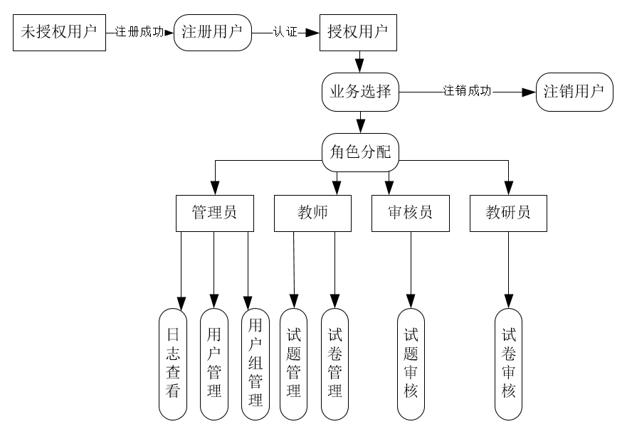
·整体数据流（角色权限分配）

Slide 11
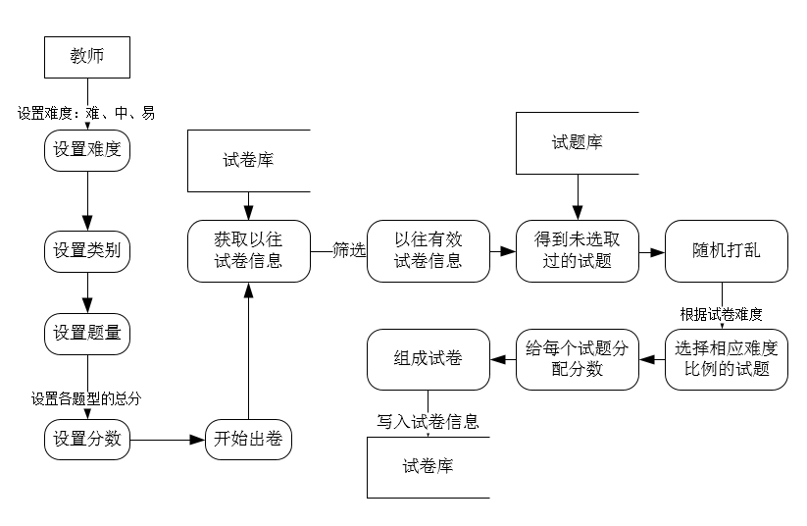
出卷策略

Slide 12
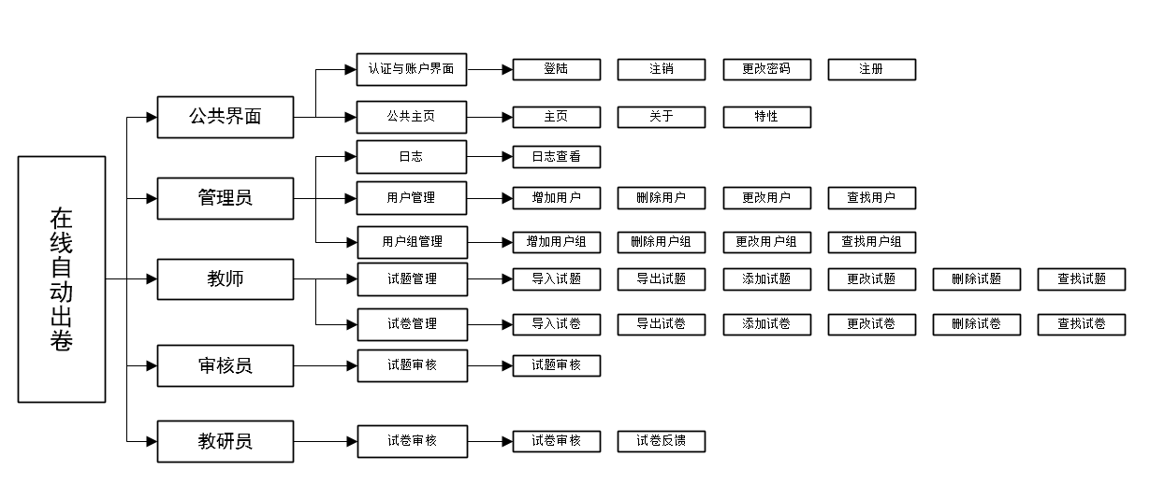
系统结构

Slide 13
Web API接口
API控制器：AGPController类
导航菜单：Navigation()
试题信息：AGP_Question_Details(int id)
试题列表：AGP_Question_All(int rows = 10, int page = 1)
试卷列表：AGP_Paper_All(int rows = 10, int page = 1)
继续开发……

Slide 14
程序演示

